Slide 1
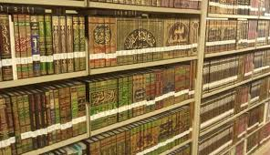
সবাইকে শুভেচ্ছা

Slide 2
পরিচিতি
পাঠ-পরিচিতি
শিক্ষক-পরিচিতি
শ্রেণি : নবম
বিষয় : বাংলা,১ম পত্র
সময় : ৫০ মিনিট
তারিখ : ১৯—৪—২০২০
নিমাই চন্দ্র মন্ডল
সহকারী শিক্ষাক
পলাশী মাধ্যামিক বিদ্যালয়
রোহিতা, মনিরামপুর,যশোর

Slide 3
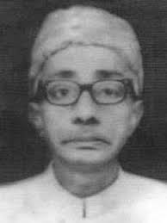
আজকের পাঠ
‘’বঙ্গবাণী’’
আবদুল হাকিম

Slide 4
শিখনফল
এই পাঠ শেষে শিক্ষার্থীরা –
১। লেখক পরিচিতি বলতে পারবে ।
২ । নতুন শব্দের অর্থ বলতে পারবে।
৩। মাতৃভাষার প্রতি শ্রদ্ধা প্রদর্শনের গুরুত্ব সম্পর্কে জানতে পারবে।
-

Slide 5
কবি-পরিচিতি
আবদুল হাকিম
জন্ম : আনুমানিক ১৬২০ সালে সন্দীপের সুধারামপুর গ্রামে।
সাহিত্যিক পরিচয়: তাঁলেখার মাতৃভাষার প্রতি যে গভীর মমত্ববোধ প্রকাশ পেয়েছে তা মধ্যযুগীয় প্রেক্ষাপটে এক বিরাট দৃষ্টীন্ত।
উল্লেখ্যযোগ্য রচনা : কাব্যগ্রন্থ : নুরনামা, ইউসুফ জোলেখা, লালমতি, সয়ফুলমুলুক, কারবালা ও শহরনামা।
মৃত্যু : ১৬৯০ সালে মৃত্যুবরণ করেন।

Slide 6
একক কাজ
১, আবদুল হাকিমের জন্ম স্থান কোথায় ?

Slide 7
বঙ্গবাণী
আবদুল হাকিম
কিতাব পড়িতে যার নাহিক অভ্যাস।
সে সবে কহিল মোতে মনে হাবিলাষ।।
তে কাজে নিবেদি বাংলা করিয়া রচন।
নিজ পরিশ্রম তোষি আমি সর্বজন।।
আরবি ফারসি শাস্ত্রে নাই কোন রাগ।
দেশী ভাষে বুঝিতে ললাটে পুরে ভাগ।।
আরবি ফারসি হিন্দে নাই দুই মত।
যদি বা লিখয়ে আল্লা নবীর ছিফত।।
যেই দেশে যেই বাক্য কহে নরগণ।
সেই বাক্য বুঝে প্রভু আপে নিরঞ্জন।।
সর্ববাক্য বুঝে প্রভু কিবা হিন্দুয়ানী।
বঙ্গদেশী বাক্য কিবা যত ইতি বাণী।।
মারফত ভেদে যার নাহিক গমন।
হিন্দুর অক্ষর হিংসে সে সবের গণ।।
যে সবে বঙ্গেত জন্মি হিংসে বঙ্গবাণী।
সে সব কাহার জন্ম নির্ণয় ন জানি।।
দেশ ভাষা বিদ্যা যার মনে ন জুয়ায়।
নিজ দেশ তেয়াগী কেন বিদেশ ন যায়।।
মাতা পিতামহ ক্রমে বঙ্গেত বসতি।
দেশী ভাষা উপদেশ মনে হিত অতি।।
আদর্শ পাঠ

Slide 8
বঙ্গবাণী
আবদুল হাকিম
কিতাব পড়িতে যার নাহিক অভ্যাস।
সে সবে কহিল মোতে মনে হাবিলাষ।।
তে কাজে নিবেদি বাংলা করিয়া রচন।
নিজ পরিশ্রম তোষি আমি সর্বজন।।
আরবি ফারসি শাস্ত্রে নাই কোন রাগ।
দেশী ভাষে বুঝিতে ললাটে পুরে ভাগ।।
আরবি ফারসি হিন্দে নাই দুই মত।
যদি বা লিখয়ে আল্লা নবীর ছিফত।।
যেই দেশে যেই বাক্য কহে নরগণ।
সেই বাক্য বুঝে প্রভু আপে নিরঞ্জন।।
সর্ববাক্য বুঝে প্রভু কিবা হিন্দুয়ানী।
বঙ্গদেশী বাক্য কিবা যত ইতি বাণী।।
মারফত ভেদে যার নাহিক গমন।
হিন্দুর অক্ষর হিংসে সে সবের গণ।।
যে সবে বঙ্গেত জন্মি হিংসে বঙ্গবাণী।
সে সব কাহার জন্ম নির্ণয় ন জানি।।
দেশ ভাষা বিদ্যা যার মনে ন জুয়ায়।
নিজ দেশ তেয়াগী কেন বিদেশ ন যায়।।
মাতা পিতামহ ক্রমে বঙ্গেত বসতি।
দেশী ভাষা উপদেশ মনে হিত অতি।।

Slide 9
নতুন শব্দের অর্থ
১, ‘নিরাঞ্জন’
১, নির্মল।
২, ‘আপে’
২, স্বয়ং।
৩, ‘জুয়ায়’
৩, জোগায়।
৪, ‘ছিফত’
৪, গুণ।

Slide 10
পাঠ-বিশ্লেষণ
কিতাব পড়িতে যার নাহিক অভ্যাস।
সে সবে কহিল মোতে মনে হাবিলাষ।।
তে কাজে নিবেদি বাংলা করিয়া রচন।
নিজ পরিশ্রম তোষি আমি সর্বজন।।

Slide 11
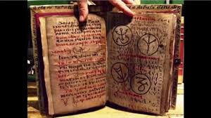
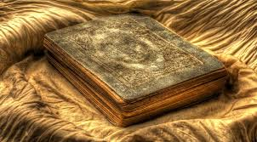
আরবি ফারসি শাস্ত্রে নাই কোন রাগ।
দেশী ভাষে বুঝিতে ললাটে পুরে ভাগ।।
আরবি ফারসি হিন্দে নাই দুই মত।
যদি বা লিখয়ে আল্লা নবীর ছিফত।।

Slide 12
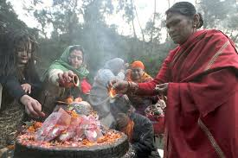
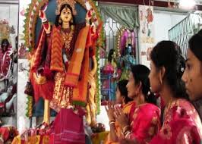
যেই দেশে যেই বাক্য কহে নরগণ।
সেই বাক্য বুঝে প্রভু আপে নিরঞ্জন।।
সর্ববাক্য বুঝে প্রভু কিবা হিন্দুয়ানী।
বঙ্গদেশী বাক্য কিবা যত ইতি বাণী।।

Slide 13
জোড়ায় কাজ
১, বাংলা ভাষা বিদ্বেষীদের কবি কী উপদেশ দিয়েছেন ?

Slide 14
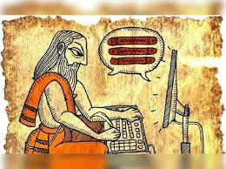
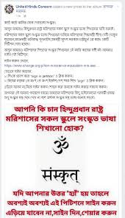
মারফত ভেদে যার নাহিক গমন।
হিন্দুর অক্ষর হিংসে সে সবের গণ।।
যে সবে বঙ্গেত জন্মি হিংসে বঙ্গবাণী।
সে সব কাহার জন্ম নির্ণয় ন জানি।।

Slide 15
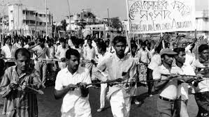
দেশ ভাষা বিদ্যা যার মনে ন জুয়ায়।
নিজ দেশ তেয়াগী কেন বিদেশ ন যায়।।
মাতা পিতামহ ক্রমে বঙ্গেত বসতি।
দেশী ভাষা উপদেশ মনে হিত অতি।।

Slide 16
দলীয় কাজ
১, মারফত জ্ঞানহীন হিন্দুর অক্ষর হিংসা করে কেন ?

Slide 17
মূল্যায়ণ
১, ‘বঙ্গবাণী’ শব্দের অর্থ কী ?
১, বাংলা ভাষা।
২, ‘নুরনামা’ কাব্যগ্রন্থটি কে রচনা করেছেন ?
২, আবদুল হাকিম।
৩, কবি কাদের দেশ ত্যাগ করতে বলেছেন ?
৩, মাতৃভাষার প্রতি অনুরাগ নেই।
৪, সর্ববাক্য বুঝতে পারেন কে ?
৪, প্রভু।
৫, কোন ভাষা মানুষ ভালোভাবে বুঝতে পারে ?
৫, দেশি ভাষা।

Slide 18
বাড়ির কাজ
১, মাতৃভাষার প্রতি মমত্ববোধের গুরুত্ব বিশ্লেষণ করো।

Slide 19
সবাইকে ধন্যবাদ

